Slide 1
«Педагогические условия формирования основ безопасного поведения у детей старшего дошкольного возраста».
воспитатель: Егорова А.Ю.

Slide 2
“Образование уменьшает число опасностей, угрожающих нашей жизни, уменьшает число причин страха и, давая возможность измерить опасность и определить ее последствия, уменьшает напряженность ввиду этих опасностей". К.Д.Ушинский

Slide 3
Дети с самого раннего возраста должны знать правила безопасности, так как могут оказаться в непредсказуемой ситуации на улице, дома, на природе, на дороге, поэтому главная задача взрослых развитие самостоятельности и ответственности.

Slide 4
Выделяют наиболее значимые психолого-педагогические условия приобщения детей старшего дошкольного возраста к правилам безопасного поведения:
1. Повышение компетентности педагогов по проблеме формирования безопасного поведения у дошкольников. 2. Создание предметно-пространственной развивающей среды, отвечающей современным требованиям и задачам формирования безопасного поведения детей, обеспечивающей эффективность образовательного процесса. 3. Совокупность форм, методов и средств, направленная на формирование безопасного поведения детей и обеспечивающая успешное решение задач образовательного процесса. 4. Взаимодействие дошкольного образовательного учреждения и семьи, направленное на формирование безопасного поведения детей

Slide 5
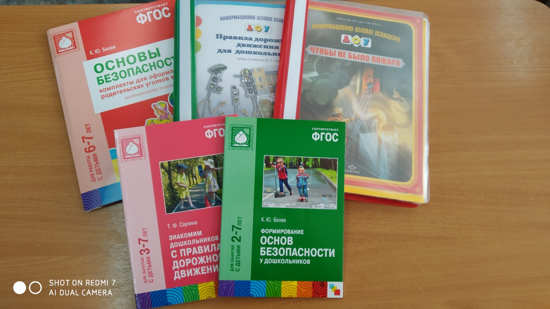
Первое педагогическое условие: повышение компетентности педагогов по проблеме формирования безопасного поведения у дошкольников.

Slide 6
Второе педагогическое условие: создание предметно-пространственной развивающей среды, отвечающей современным требованиям и задачам формирования безопасного поведения детей; обеспечивающей эффективность образовательного процесса.

Slide 7
Библиотека в которой имеются познавательная и художественная литература, фотоальбомы, иллюстрации для рассматривания и обсуждения различных ситуаций.

Slide 8
Дидактические игры «Азбука безопасности», «Знаки на дорогах», «Дорожные знаки», «Опасные ситуации», «Собери знак», « Собери светофор» «Сложи картинку», «Лото стихийные явления природы» и др.

Slide 9
Атрибуты для сюжетно - ролевых игр

Slide 10
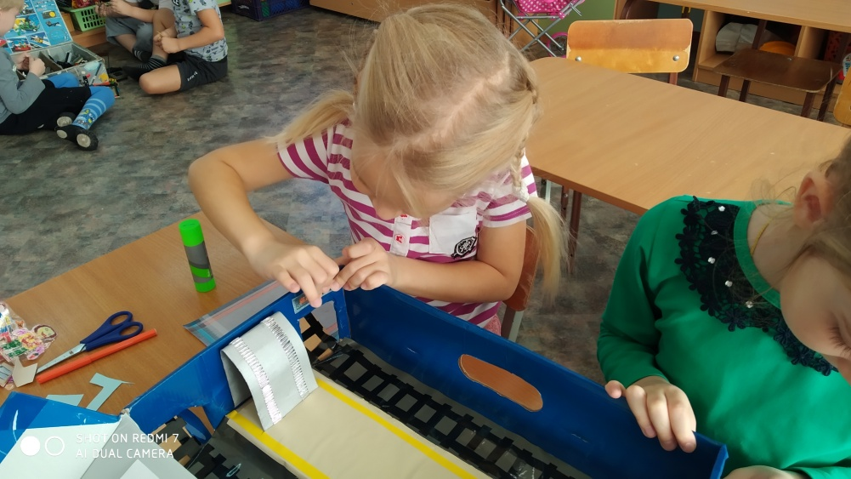
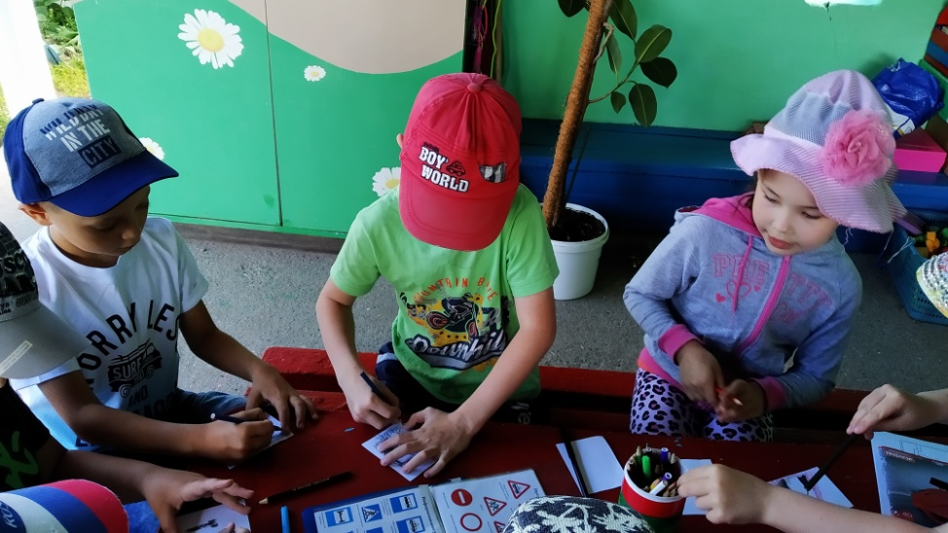
Изготовление макетов и пособий для игр
Макет проезжей части
Изготовление дорожных знаков
Макет станции метро

Slide 11
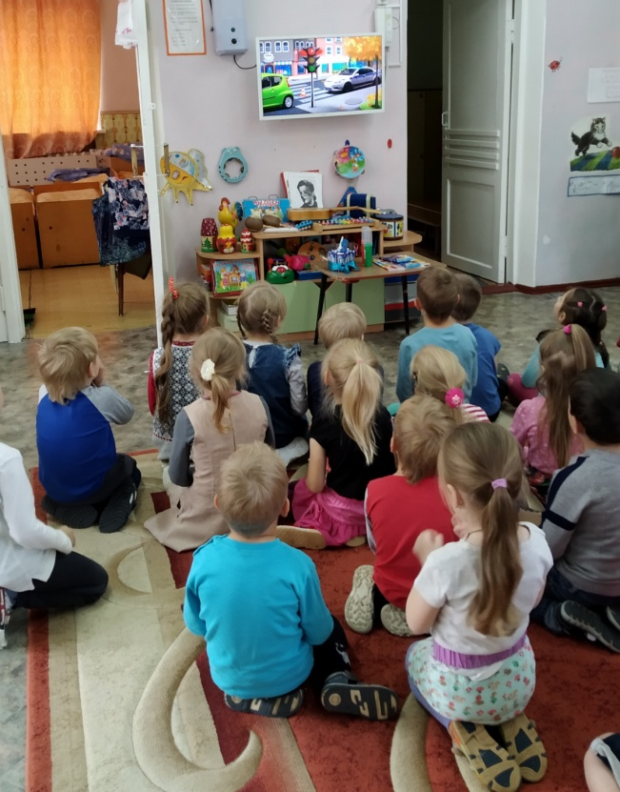
Третье педагогическое условие: совокупность форм, методов и средств, направленная на формирование безопасного поведения детей и обеспечивающая успешное решение задач образовательного процесса.
Повторение правил противопожарной безопасность
Просмотр видео роликов по теме ПДД

Slide 12
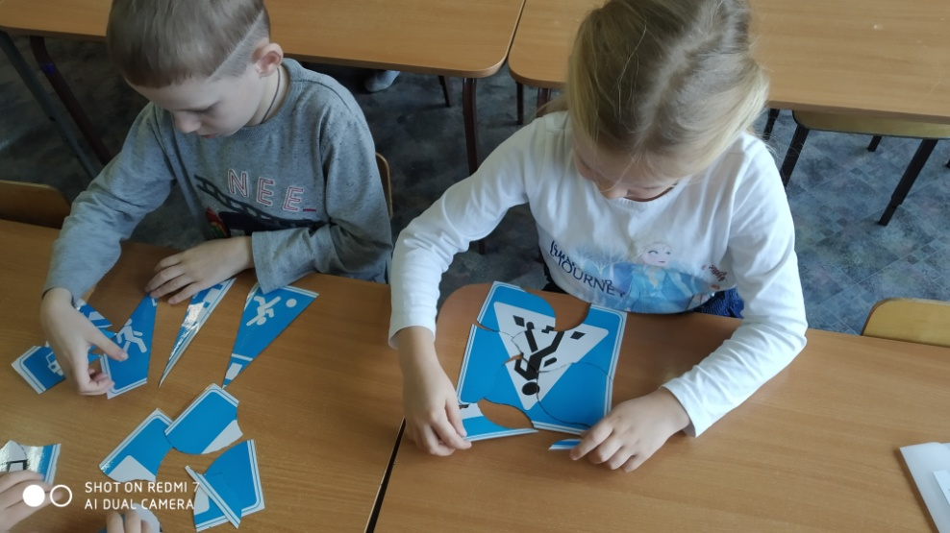
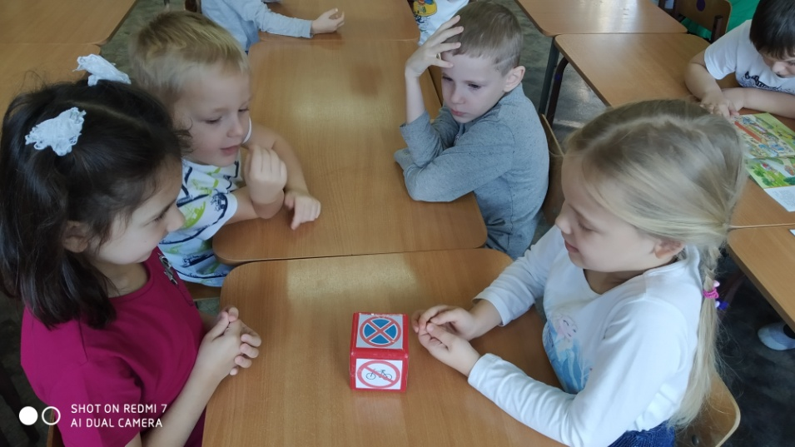
Дидактические игры

Slide 13
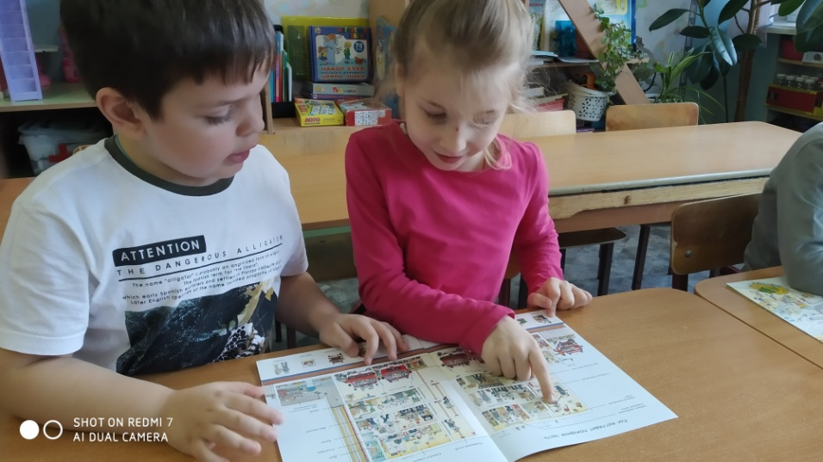
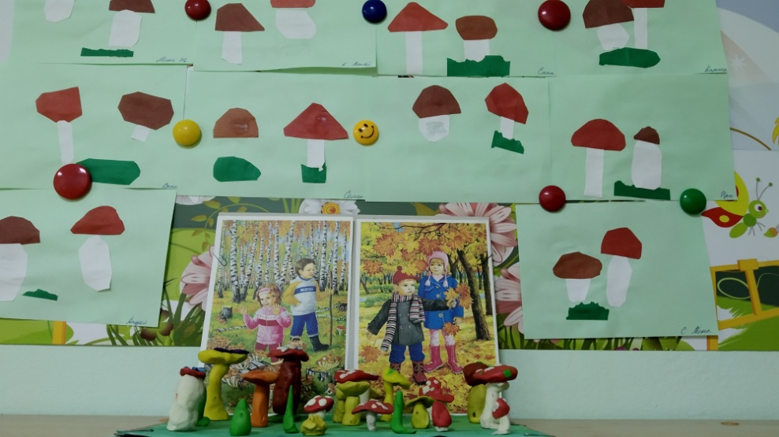
В других видах деятельности
Во время ЛОР повторялись правила безопасного поведения в природе
Чтение и рассматривание художественной литературы
На занятиях лепки и аппликации повторялись съедобные и несъедобные грибы
В рисунках отражали свои впечатления

Slide 14
Просмотр спектаклей о важности знаний ПДД

Slide 15
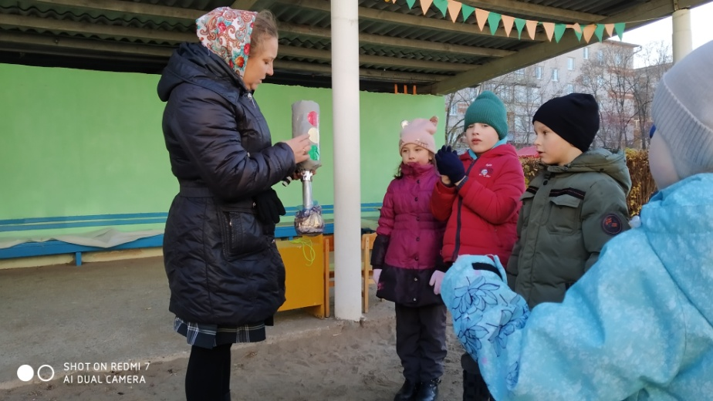
Подвижные игры

Slide 16
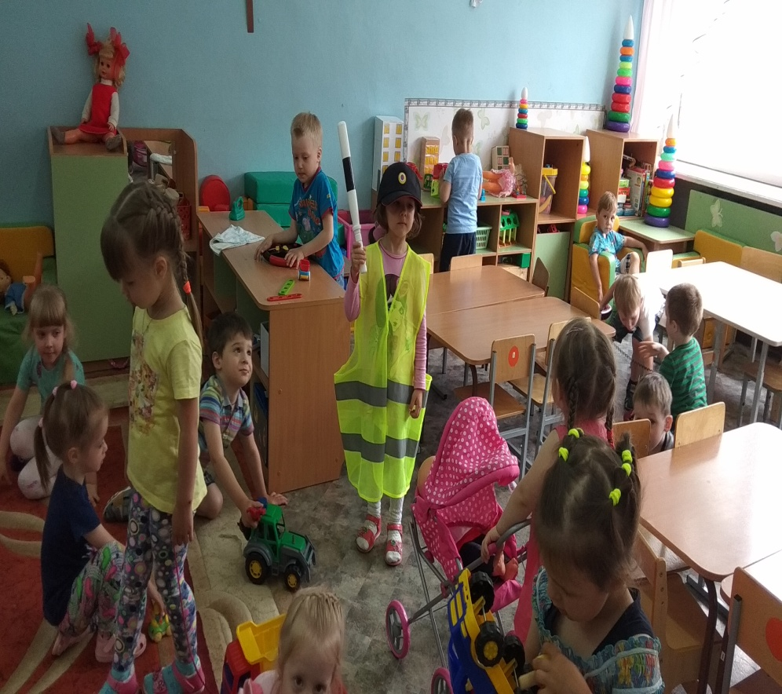
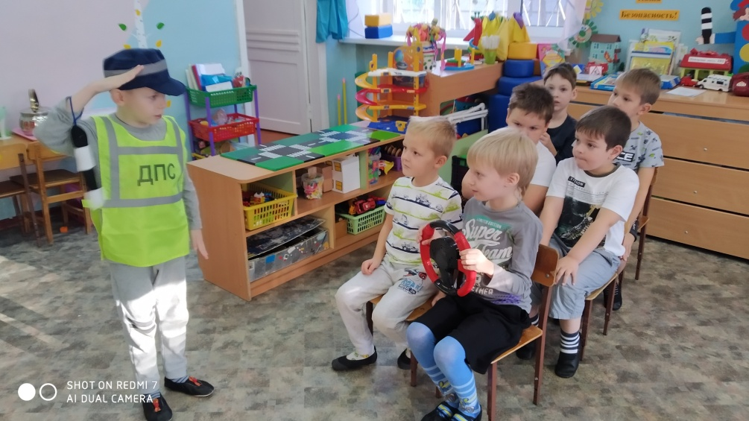
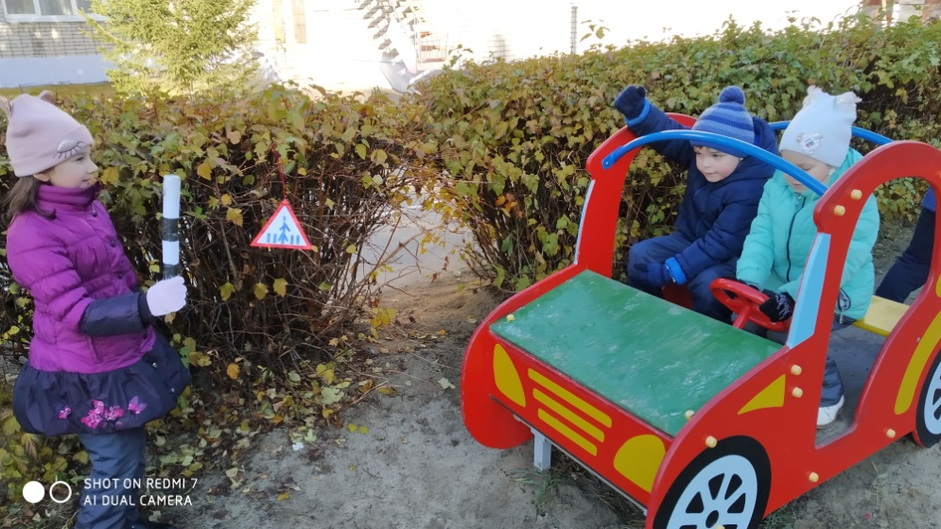
сюжетно – ролевые игры

Slide 17
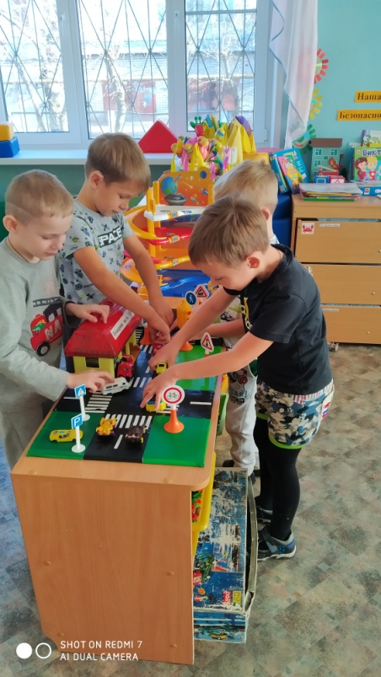
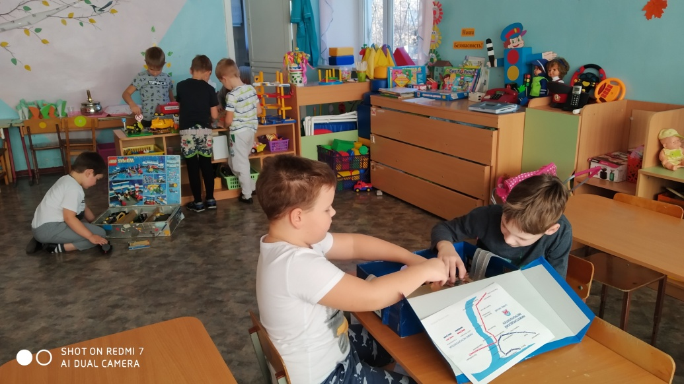
Самостоятельная игра детей

Slide 18
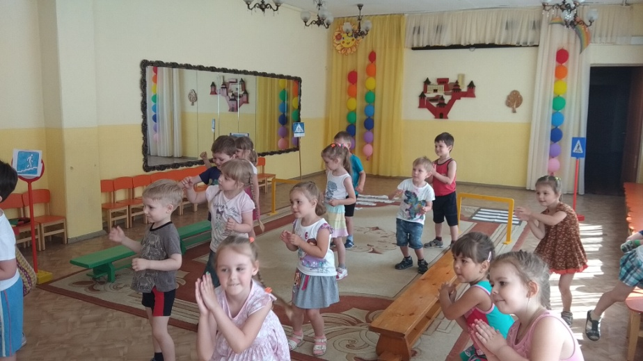
Эстафеты и соревнования

Slide 19
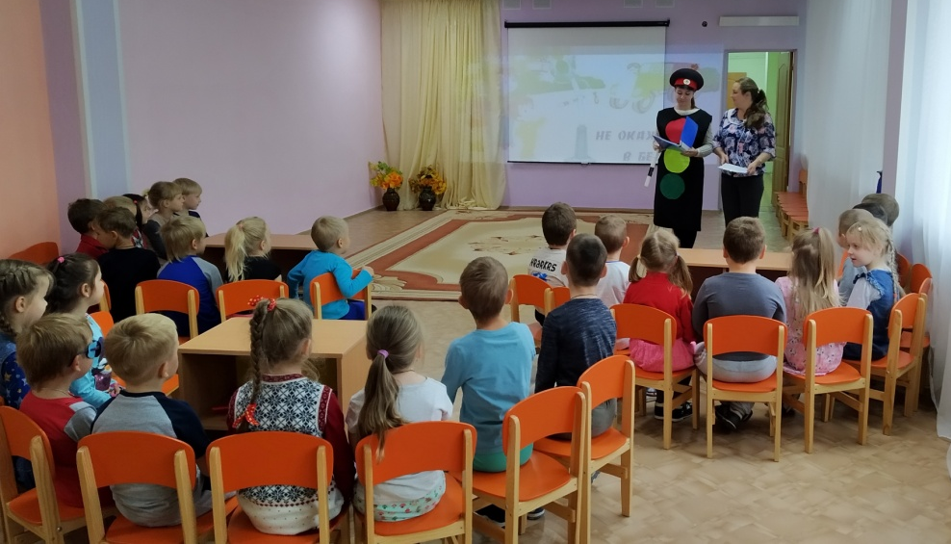
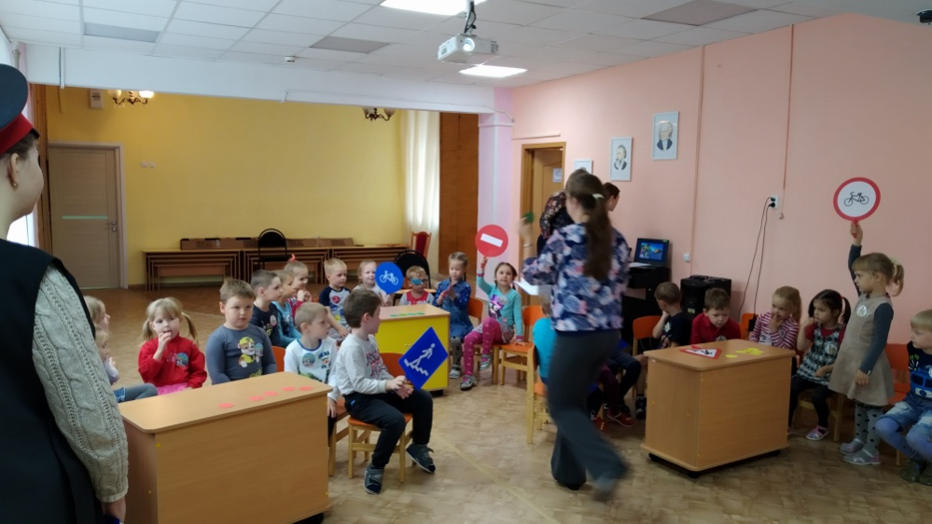
Викторина на знание ПДД

Slide 20
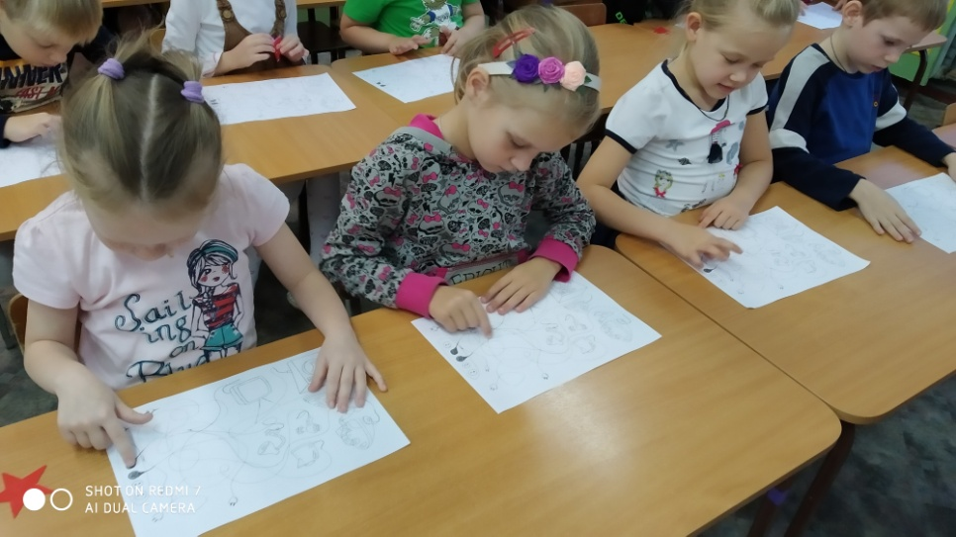
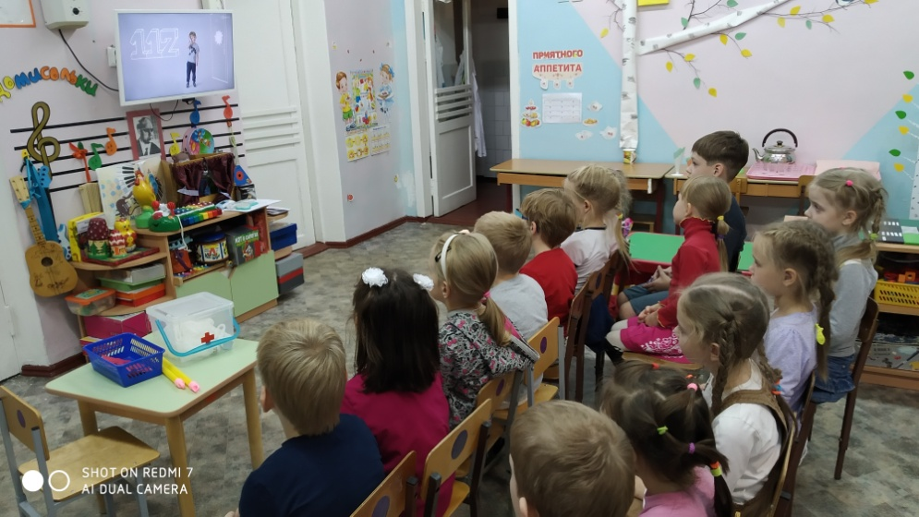
Викторина «БЕЗОПАСНОСТЬ РЕБЁНКА ДОМА»
Отгадывали загадки про
электро- приборы
Учились оказывать первую медицинскую помощь
Находили не выключенные электро-приборы
Посмотрели видеоролик

Slide 21
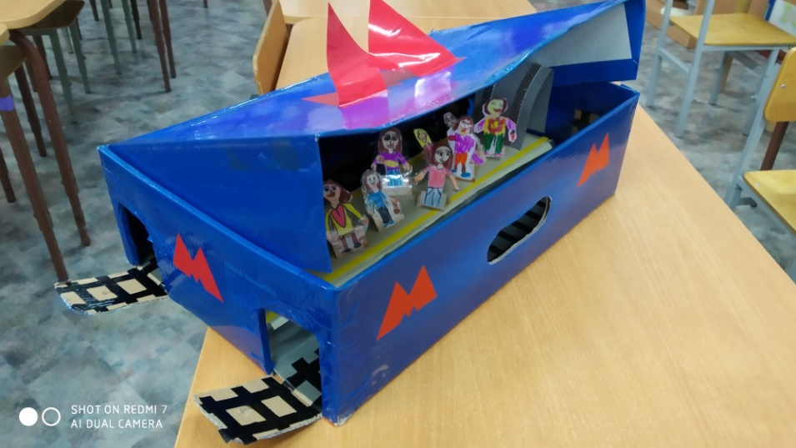
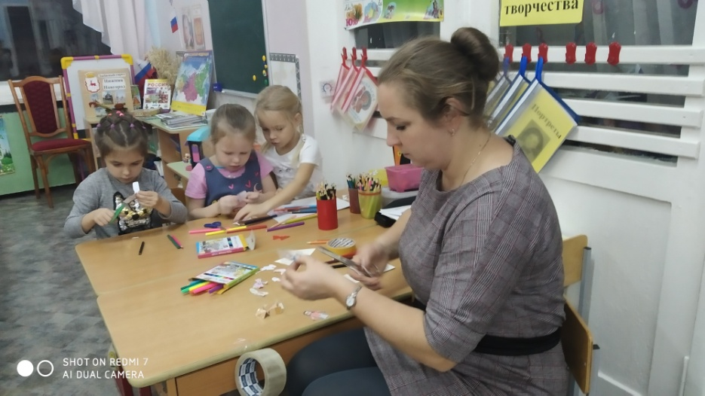
Изготовление макета «Станция метро»

Slide 22
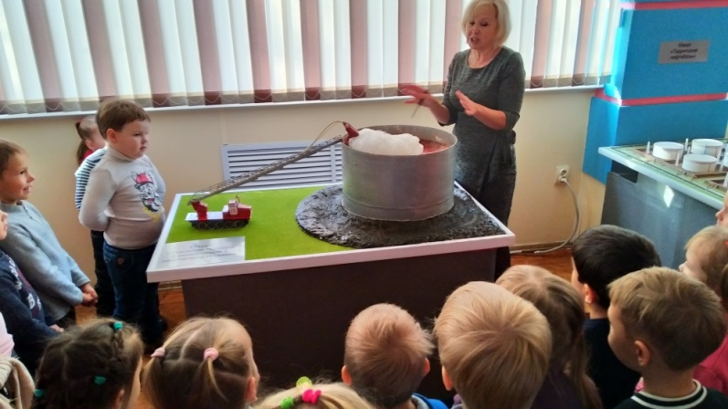
Во время экскурсии в Центр противопожарной безопасности с помощью макетов дети и родители более наглядно увидели причины и последствия лесных и бытовых пожаров.

Slide 23
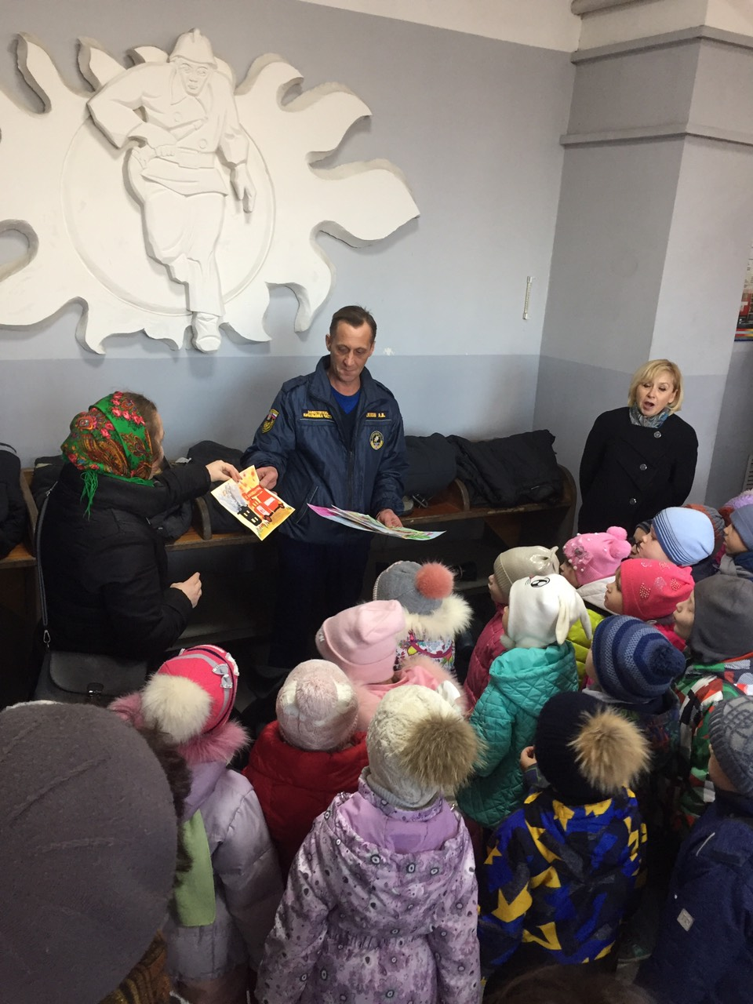
В пожарной части дети познакомились с пожарным, его снаряжением, устройством пожарной машины поблагодарили за нелегкий труд

Slide 24
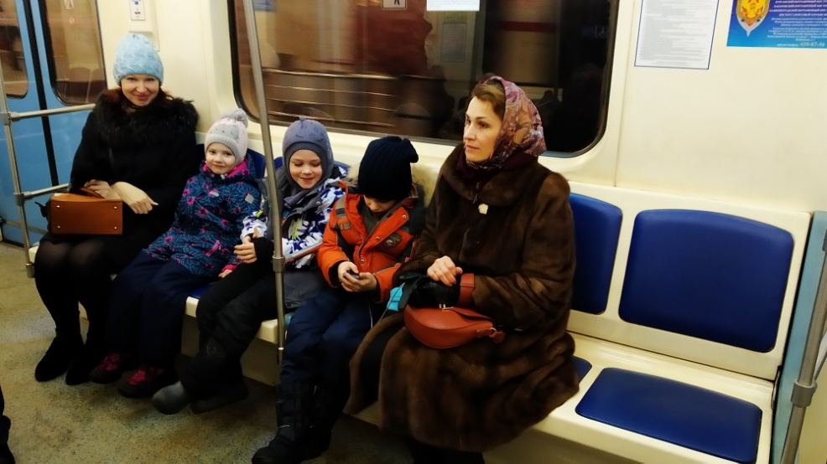
Поездка в метро закрепила знания правил безопасного поведения

Slide 25
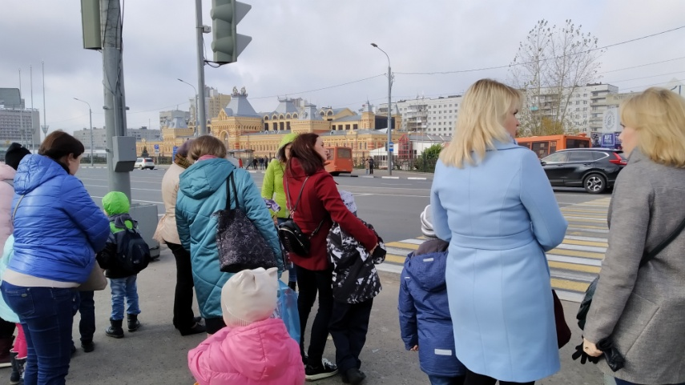
Экскурсии по городу позволили более наглядно показать детям светофор, пешеходный переход, перекресток, дорожные знаки, транспорт города

Slide 26
Четвёртое педагогическое условие — взаимодействие дошкольного образовательного учреждения и семьи, направленное на формирование безопасного поведения детей. Для родителей проводятся консультации, выставляются папки-передвижки, памятки и буклеты по ПДД, противопожарной безопасности и д.р.

Slide 27
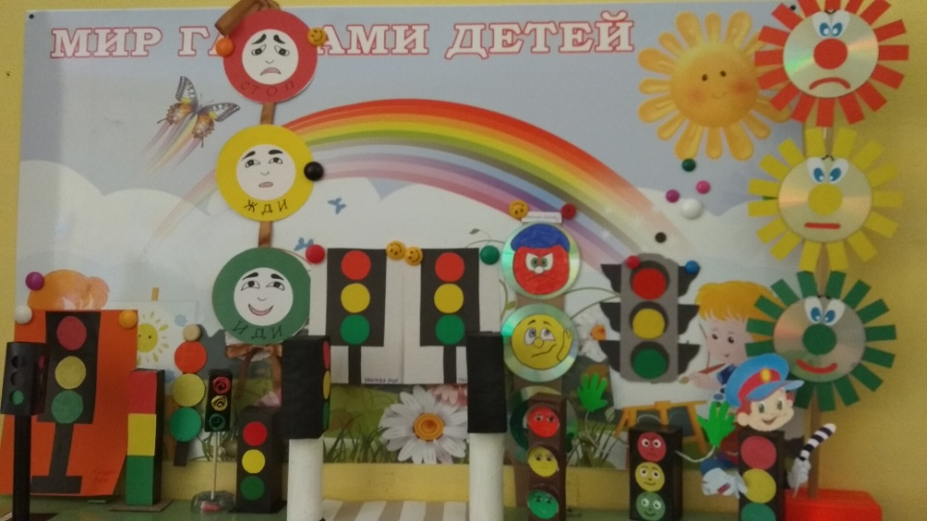
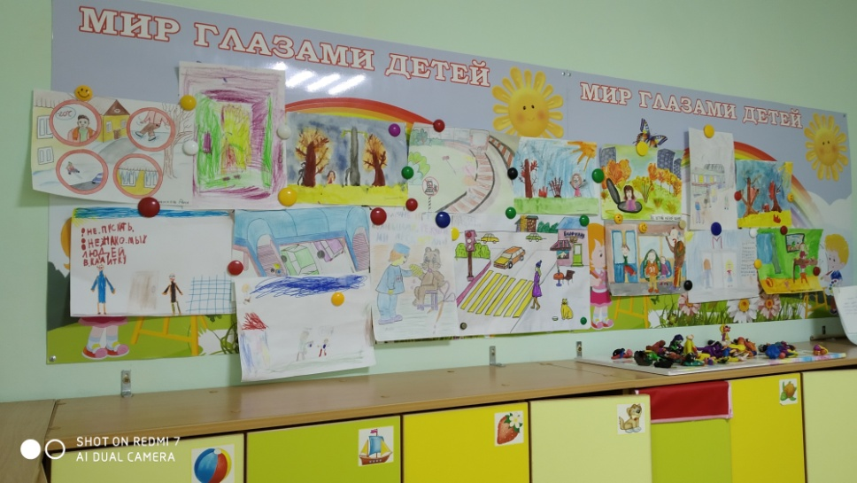
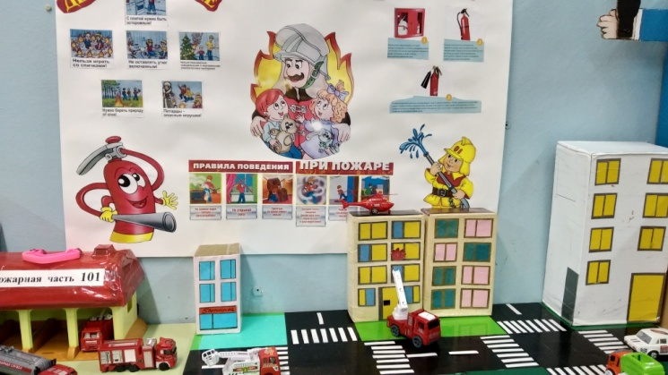
Родители принимают активное участие в выставке светофоров, Елочных игрушек, плакатов и рисунков на темы «Безопасность глазами детей», «Противопожарная безопасность», «Безопасность на дороге»

Slide 28
Родители помогают в изготовлении макетов и игр для уголка «Безопасности»

Slide 29
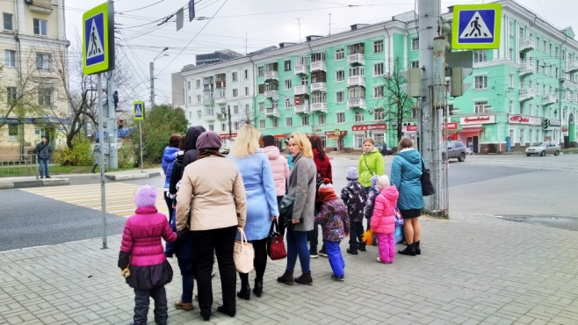
Посещая экскурсии по городу и в Центр противопожарной подготовки родители становились активными участниками формирования безопасного поведения детей.

Slide 30
Анкетирование родителей по теме «Безопасность» показало, что родители осознано относятся к необходимости специального ознакомления своих детей с правилами безопасности жизнедеятельности не только в быту, но и на улице, отмечают важность формирования бережного отношения к своему здоровью и здоровью окружающих, выделяют необходимость знакомства с источниками опасности с целью формирования представлений об опасных предметах и возможности осознанного действия с ними

Slide 31
Созданные педагогические условия формирования основ безопасного поведения у детей старшего дошкольного возраста добиться следующих результатов: -у детей вырос устойчивый интерес к занятиям по ОБЖ; -пополнился опыт безопасного поведения; -проявляется самостоятельность, ответственность и осознанное отношение к правилам и нормам безопасного поведения в различных ситуациях в быту, на улице; -пополняется словарный запас; -наладился тесный контакт с родителями.

Slide 32
Спасибо за внимание.

